Slide 1
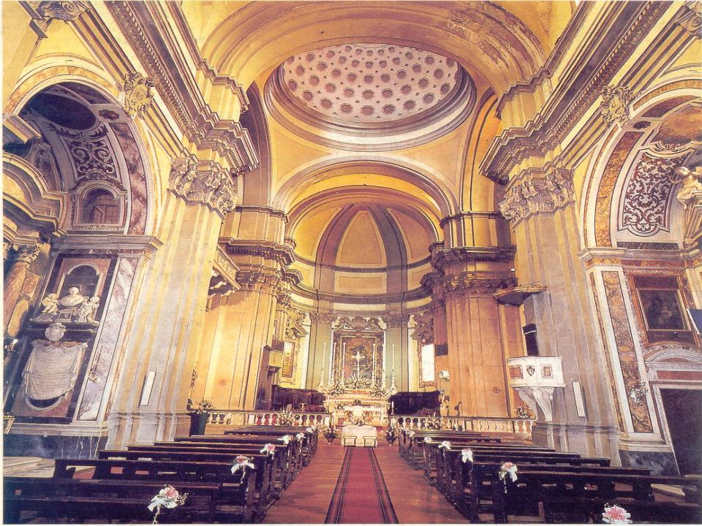
QUARTA DOMENICA
del tempo ordinario
28 Gennaio 2018

Slide 2
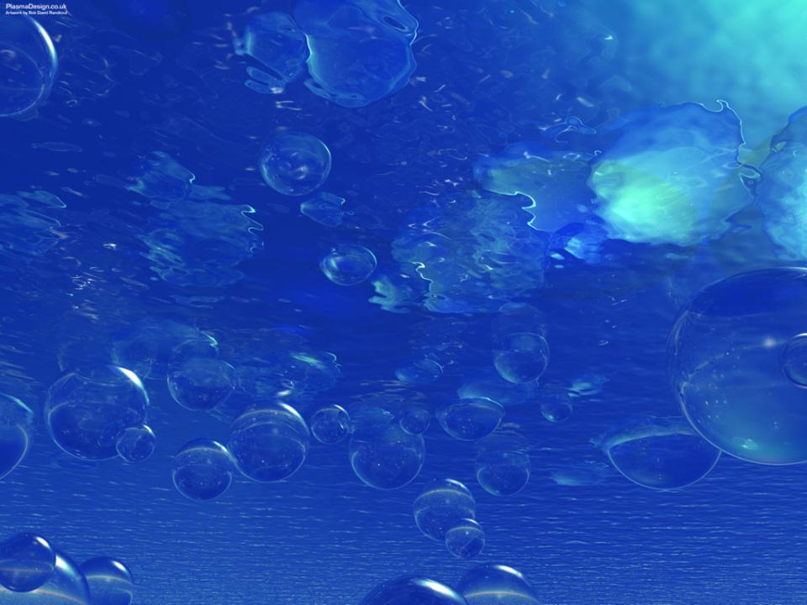
ACQUA SIAMO NOI

Slide 3
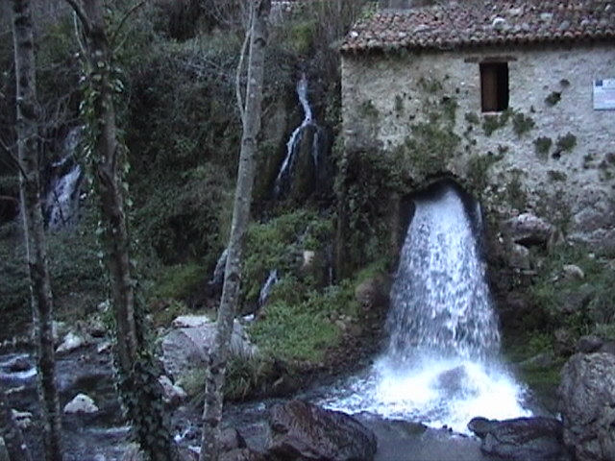
Acqua siamo noi,
dall'antica Sorgente
veniamo,

Slide 4
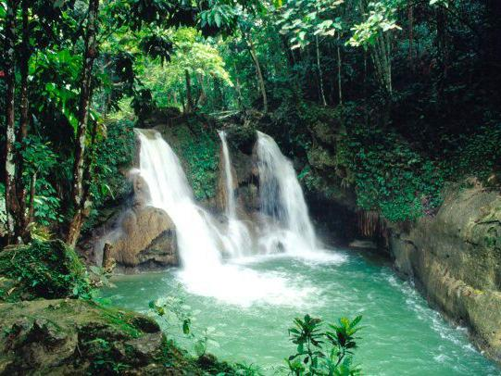
fiumi siamo noi
se i ruscelli
si mettono insieme,

Slide 5
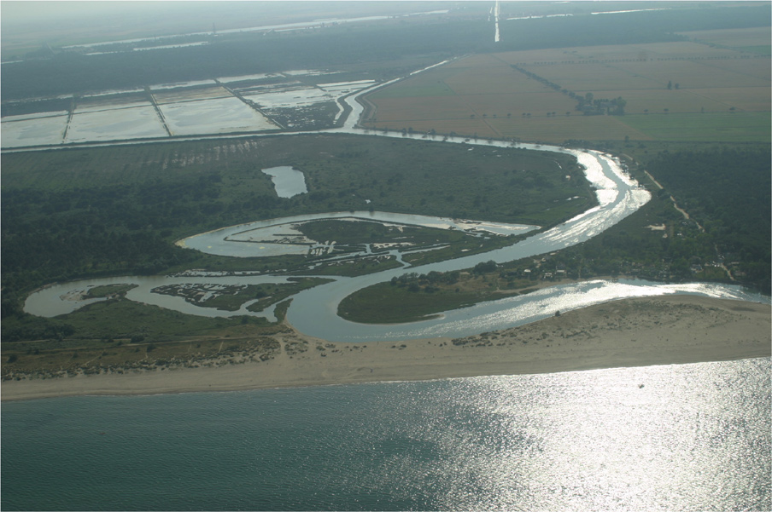
mari siamo noi
se i torrenti
ci danno la mano,

Slide 6
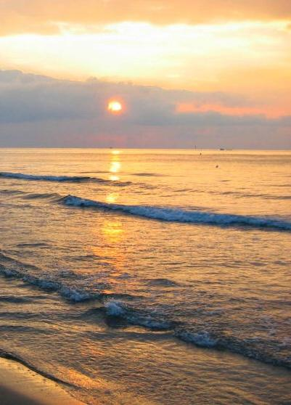
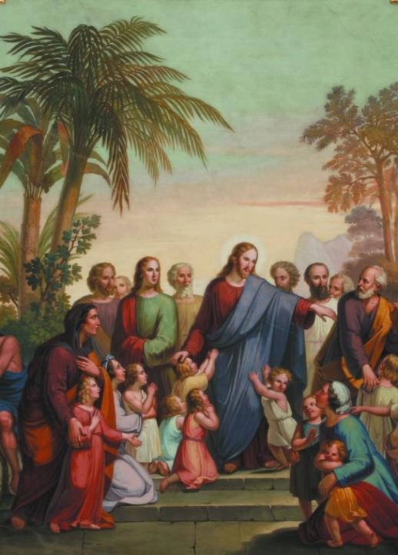
vita nuova c'è
se Gesù è in mezzo
a noi.

Slide 7
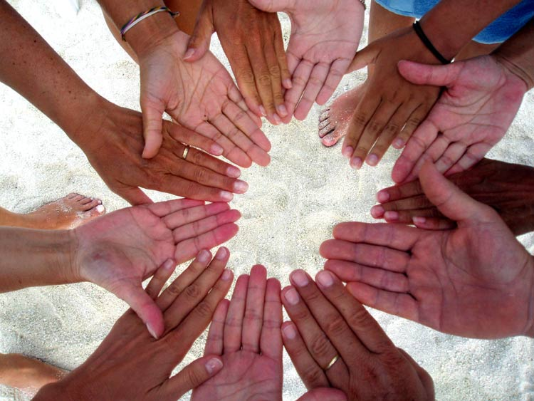
E allora diamoci la mano
e tutti insieme camminiamo
ed un oceano di pace nascerà.

Slide 8
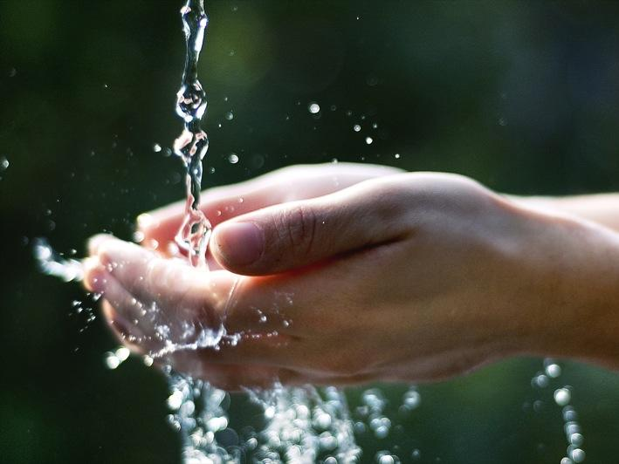
E l'egoismo cancelliamo
un cuore limpido sentiamo
è Dio che bagna
del suo amor l'umanità.

Slide 9
Nel nome del Padre, e del Figlio
e dello Spirito Santo.
Amen.
La grazia del Signore nostro
Gesù Cristo, l’amore di Dio Padre
e la comunione dello Spirito Santo
siano con tutti voi.
E con il tuo spirito.

Slide 10
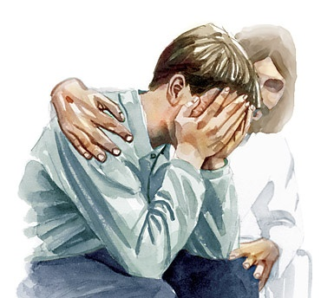

Slide 11
Confesso a Dio Onnipotente
e a voi fratelli che ho molto peccato in pensieri,
parole, opere e omissioni.
Per mia colpa, mia colpa,
mia grandissima colpa,
e supplico la Beata sempre Vergine Maria, gli angeli, i Santi
e voi fratelli di pregare per me
il Signore Dio nostro.

Slide 12
Dio, Padre buono,
che ci perdona sempre
quando siamo pentiti di vero cuore, abbia misericordia di noi,
perdoni i nostri peccati
e ci conduca alla vita eterna.
Amen.

Slide 13
Gloria a Dio nell'alto dei cieli
e pace in terra
agli uomini di buona volontà.
Noi ti lodiamo, ti benediciamo,
ti adoriamo, ti glorifichiamo,
ti rendiamo grazie
per la tua gloria immensa,
Signore Dio, Re del Cielo,
Dio Padre Onnipotente.

Slide 14
Signore, Figlio unigenito,
Gesù Cristo, Signore Dio,
Agnello di Dio, Figlio del Padre,
tu che togli i peccati del mondo,
abbi pietà di noi;
tu che togli i peccati del mondo,
accogli la nostra supplica;
tu che siedi alla destra del Padre,
abbi pietà di noi.

Slide 15
Perché tu solo il Santo,
tu solo il Signore,
tu solo l'Altissimo,
Gesù Cristo,
con lo Spirito Santo:
nella gloria di Dio Padre.
Amen.

Slide 16
O Padre, che nel Cristo tuo Figlio ci hai dato l'unico maestro di sapienza e il liberatore dalle potenze del male, rendici forti nella professione della fede, perché in parole e opere proclamiamo la verità e testi-moniamo la beatitudine di coloro che a te si affidano. Per il nostro Signore Gesù Cristo, tuo Figlio, che è Dio, e vive e regna con te, nell'unità dello Spirito Santo, per tutti i secoli dei secoli. Amen.

Slide 17
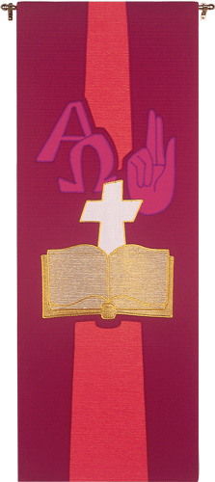
Liturgia
della
PAROLA

Slide 18
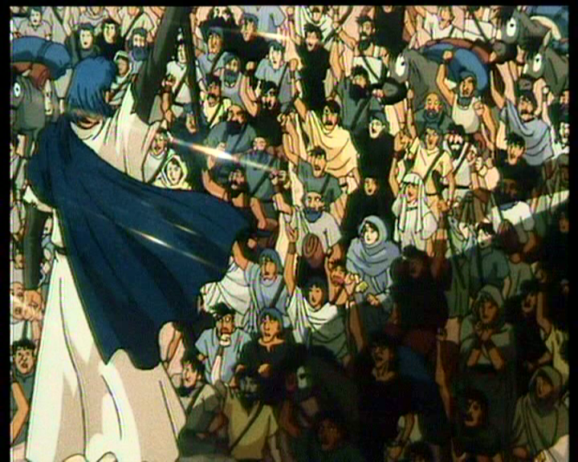
Dal libro del Deuteronomio
Mosè parlò al popolo dicendo:
«Il Signore, tuo Dio, susciterà per te, in mezzo a te, tra i tuoi fratelli, un profeta pari a me. A lui darete ascolto.

Slide 19
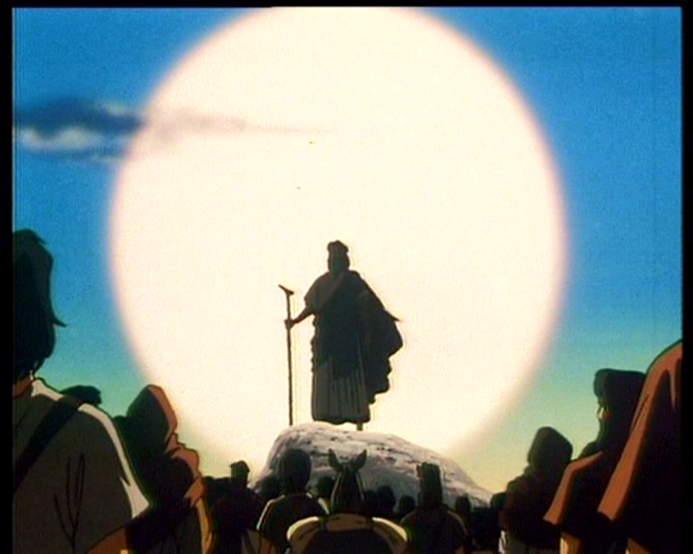
Avrai così quanto hai chiesto al Signore, tuo Dio, sull’Oreb, il giorno dell’assemblea, dicendo: “Che io non oda più la voce del Signore, mio Dio, e non veda più questo grande fuoco, perché non muoia”.

Slide 20
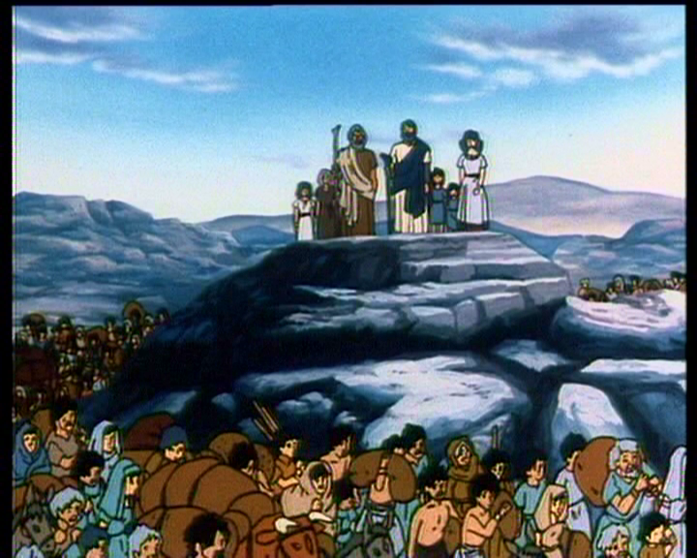
Il Signore mi rispose: “Quello che hanno detto, va bene. Io susciterò loro un profeta in mezzo ai loro fratelli e gli porrò in bocca le mie parole ed egli dirà loro quanto io gli comanderò. Se qualcuno non ascolterà le parole che egli dirà in mio nome, io gliene domanderò conto.

Slide 21
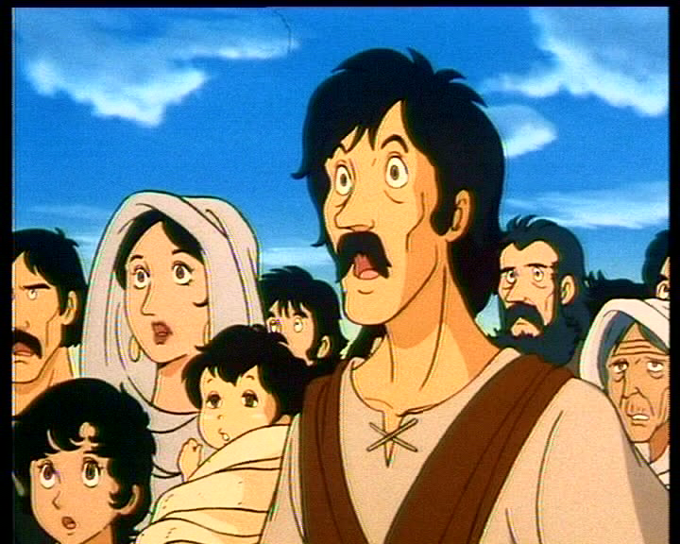
Ma il profeta che avrà la presunzione di dire in mio nome una cosa che io non gli ho comandato di dire, o che parlerà in nome di altri dèi, quel profeta dovrà morire”».
Parola di Dio.
Rendiamo grazie a Dio.

Slide 22
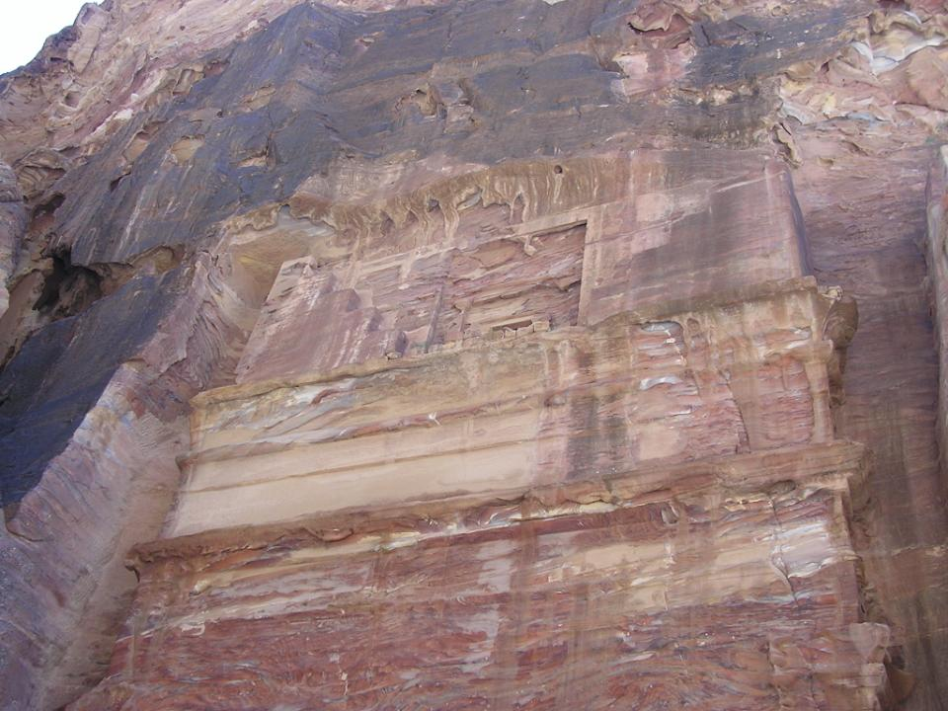
Salmo responsoriale
Ascoltate oggi
la voce del Signore.
Venite, cantiamo al Signore, acclamiamo la roccia della nostra salvezza. Accostiamoci a lui per rendergli grazie, a lui acclamiamo con canti di gioia.

Slide 23
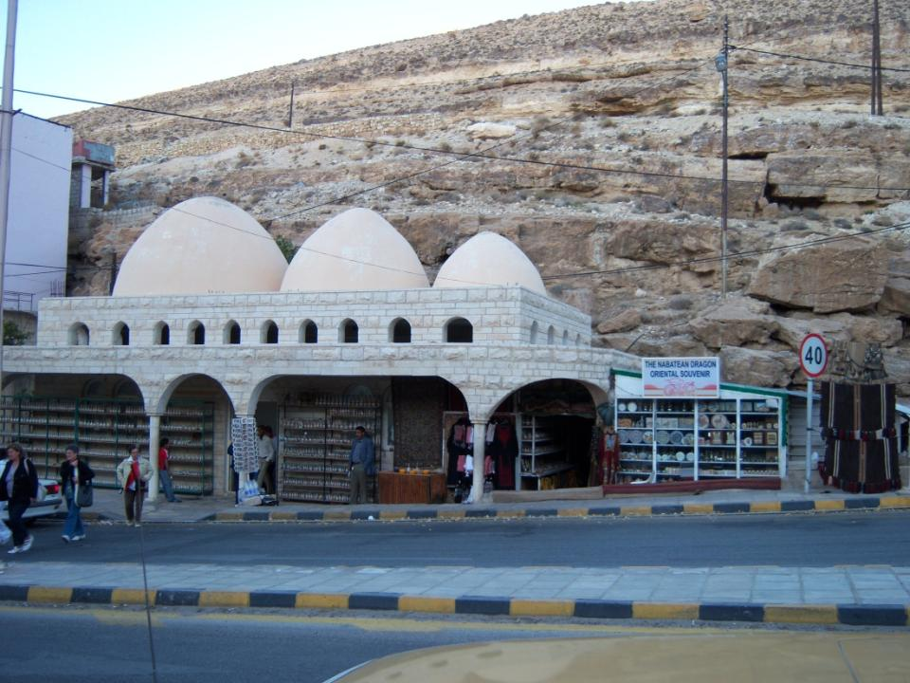
Ascoltate oggi
la voce del Signore.
Entrate: prostràti, adoriamo,
in ginocchio davanti al Signore che ci ha fatti.
È lui il nostro Dio
e noi il popolo del suo pascolo,
il gregge che egli conduce.

Slide 24
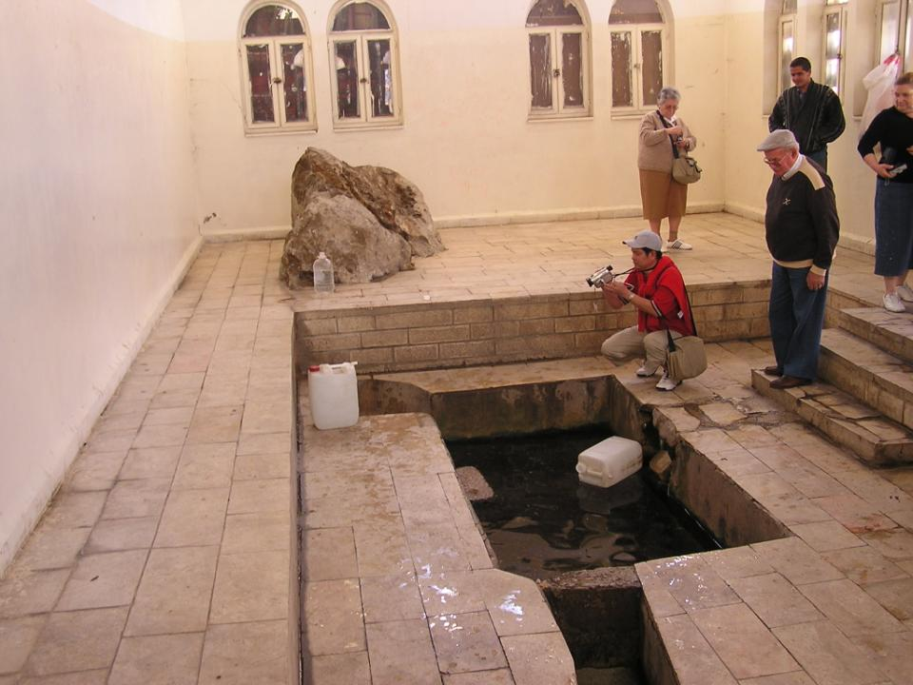
Ascoltate oggi
la voce del Signore.
Se ascoltaste oggi la sua voce! «Non indurite il cuore come a Merìba, come nel giorno di Massa nel deserto, dove mi tentarono i vostri padri: mi misero alla prova pur avendo visto le mie opere».

Slide 25
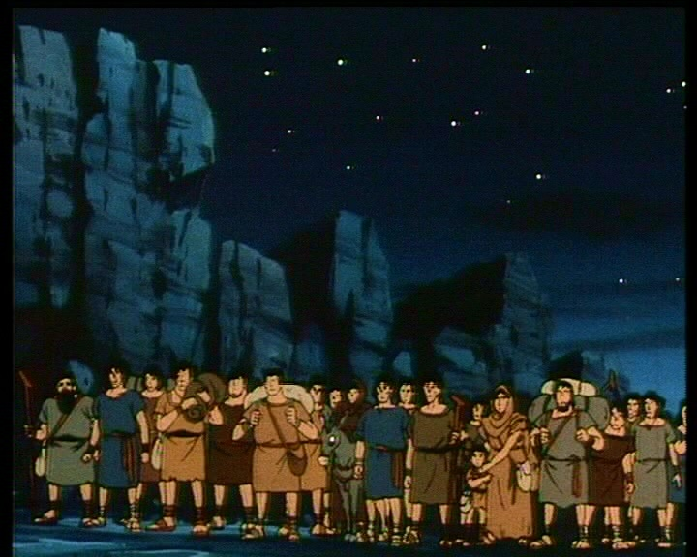
Alleluia
Il popolo che abitava nelle tenebre vide una grande luce, per quelli che abitavano in regione e ombra di morte una luce è sorta.

Slide 26
Il Signore sia con voi.
E con il tuo spirito.
Dal Vangelo
secondo Marco.
Gloria a te, o Signore.

Slide 27
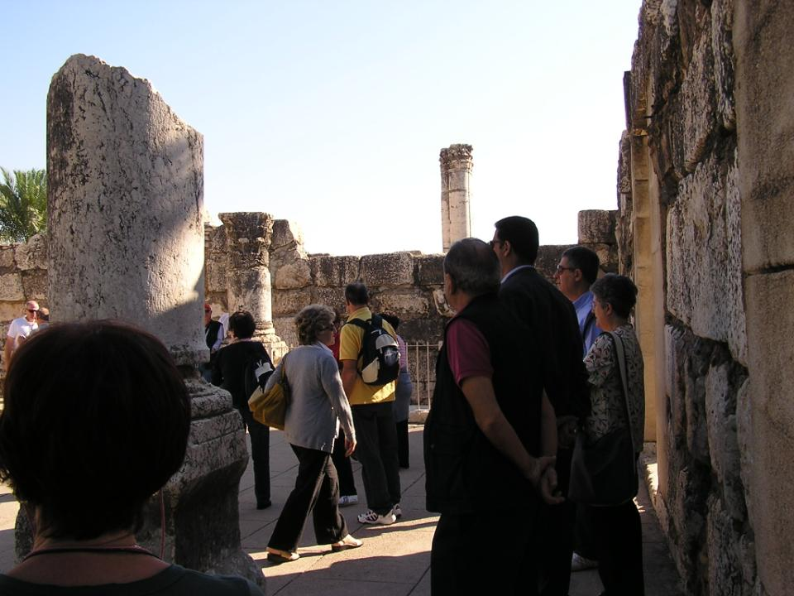
In quel tempo, Gesù, entrato di sabato nella sinagoga, a Cafarnao, insegnava.

Slide 28
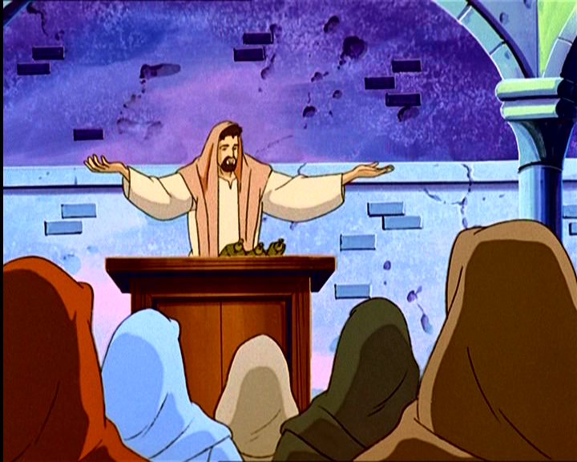
Ed erano stupiti del suo insegnamento: egli infatti insegnava loro come uno che ha autorità, e non come gli scribi.

Slide 29
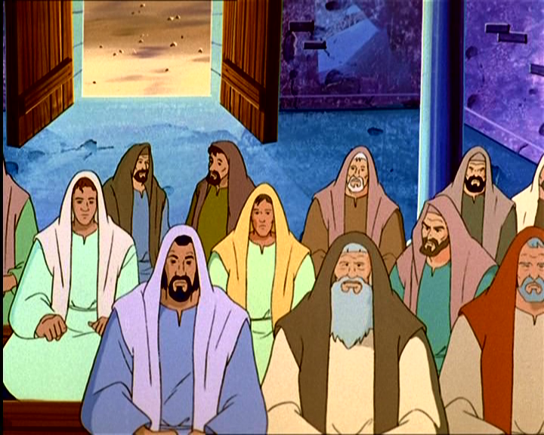
Ed ecco, nella loro sinagoga vi era un uomo posseduto da uno spirito impuro e cominciò a gridare, dicendo:

Slide 30
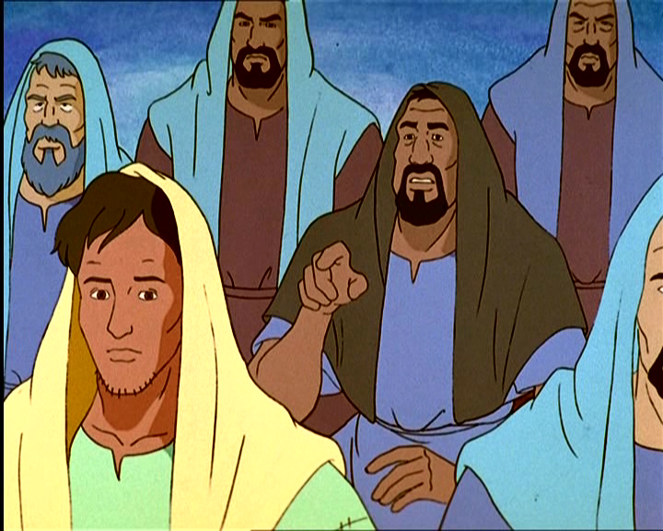
«Che vuoi da noi, Gesù Nazareno? Sei venuto a rovinarci? Io so chi tu sei: il santo di Dio!».

Slide 31
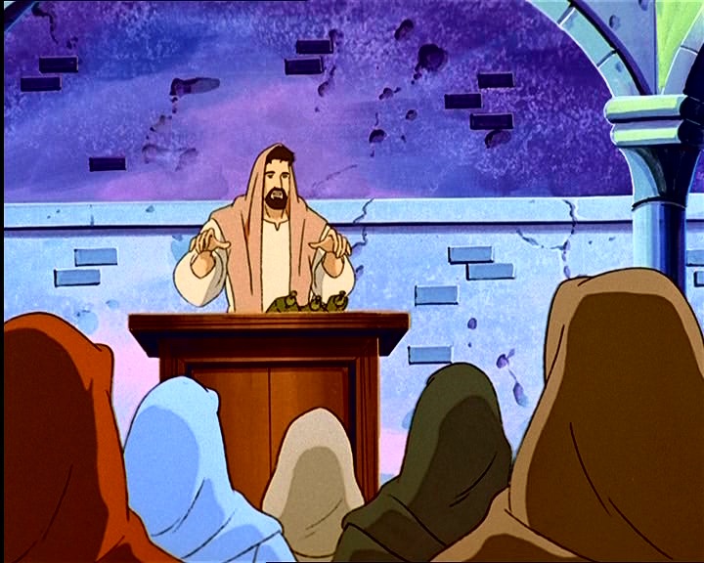
E Gesù gli ordinò severamente: «Taci! Esci da lui!». E lo spirito impuro, straziandolo e gridando forte, uscì da lui.

Slide 32
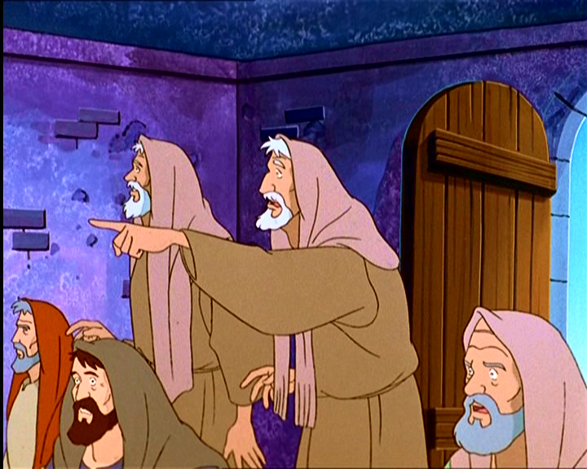
Tutti furono presi da timore, tanto che si chiedevano a vicenda: «Che è mai questo? Un insegnamento nuovo, dato con autorità. Comanda persino agli spiriti impuri e gli obbediscono!».

Slide 33
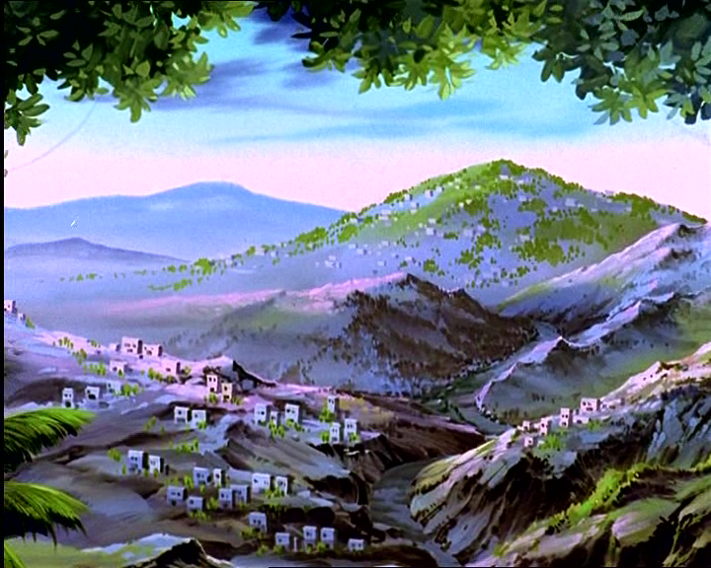
La sua fama si diffuse subito dovunque, in tutta la regione della Galilea.

Slide 34
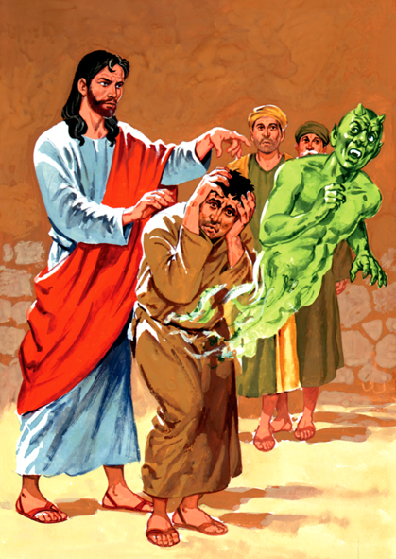
Parola
del
Signore.
Lode a te, o Cristo.

Slide 36
Credo in un solo Dio, Padre onnipotente, creatore del cielo e della terra, di tutte le cose visibili e invisibili. Credo in un solo Signore, Gesù Cristo, unigenito Figlio di Dio, nato dal Padre prima di tutti i secoli: Dio da Dio, Luce da Luce, Dio vero da Dio vero, generato, non creato, della stessa sostanza del Padre; per mezzo di lui tutte le cose sono state create.

Slide 37
Per noi uomini e per la nostra salvezza discese dal cielo, e per opera dello Spirito santo si è incarnato nel seno della vergine Maria e si è fatto uomo. Fu crocifisso per noi sotto Ponzio Pilato, morì e fu sepolto. Il terzo giorno è risuscitato, secondo le Scritture, è salito al cielo, siede alla destra del Padre. E di nuovo verrà, nella gloria, per giudicare i vivi e i morti, e il suo regno non avrà fine.

Slide 38
Credo nello Spirito Santo, che è Signore e dà la vita, e procede dal Padre e dal Figlio. Con il Padre e il Figlio è adorato e glorificato, e ha parlato per mezzo dei profeti. Credo la Chiesa, una santa cattolica e apostolica. Professo un solo battesimo per il perdono dei peccati. Aspetto la risurrezione dei morti e la vita del mondo che verrà. Amen.

Slide 39
Benedici
o Signore

Slide 40
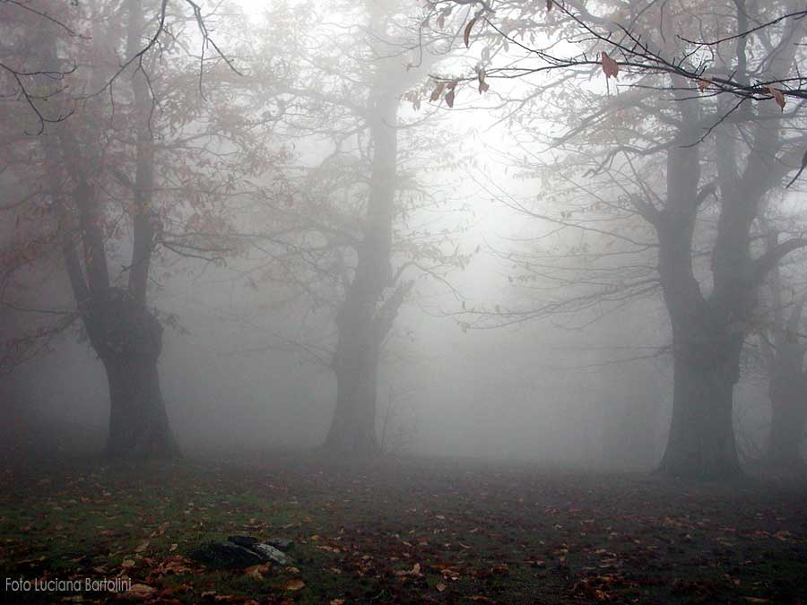
Nebbia e freddo,
giorni lunghi e amari
mentre il seme muore.

Slide 41
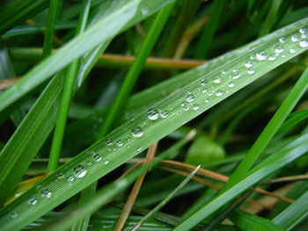
Poi il prodigio
antico e sempre nuovo
del primo filo d'erba.

Slide 42
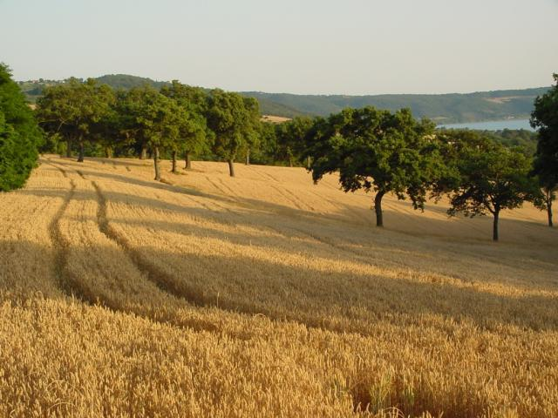
E nel vento dell'estate ondeggiano le spighe; avremo ancora pane.

Slide 43
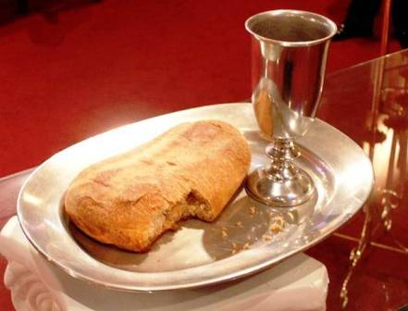
Benedici, o Signore,
questa offerta
che portiamo a te.
Facci uno
come il pane
che anche oggi
hai dato a noi.

Slide 44
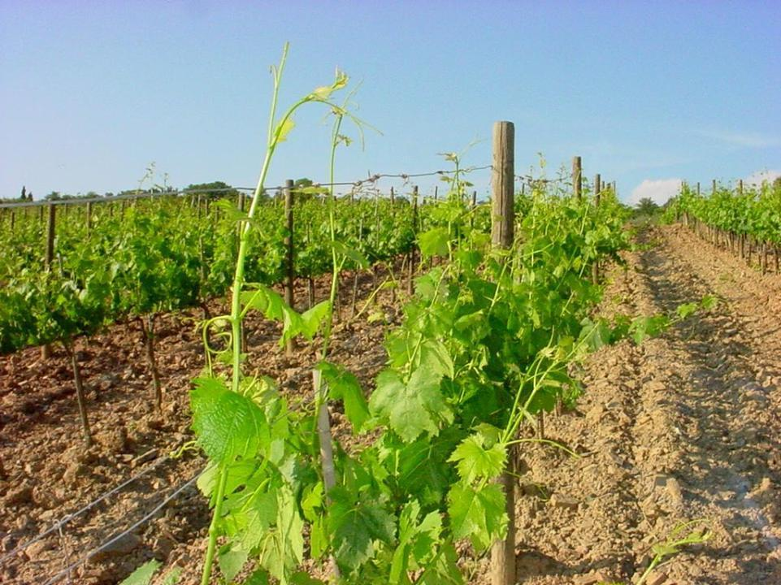
Nei filari dopo il lungo inverno fremono le viti.
La rugiada avvolge nel silenzio i primi tralci verdi.

Slide 45
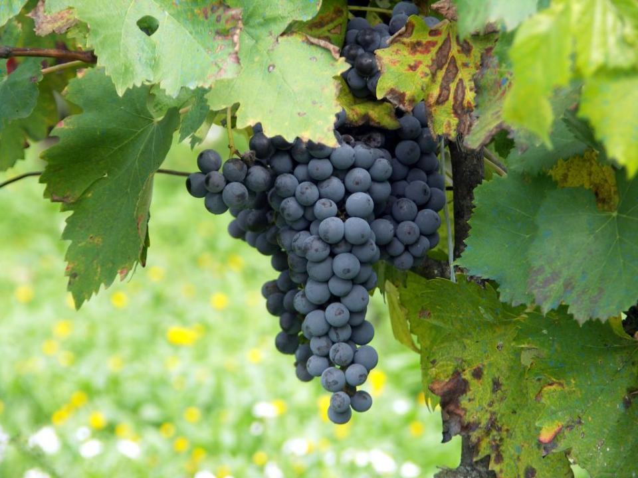
Poi i colori dell'autunno coi grappoli maturi;
avremo ancora vino.

Slide 46
Il Signore sia con voi.
E con il tuo spirito.
In alto i nostri cuori.
Sono rivolti al Signore.
Rendiamo grazie al Signore nostro Dio.
È cosa buona e giusta.

Slide 48
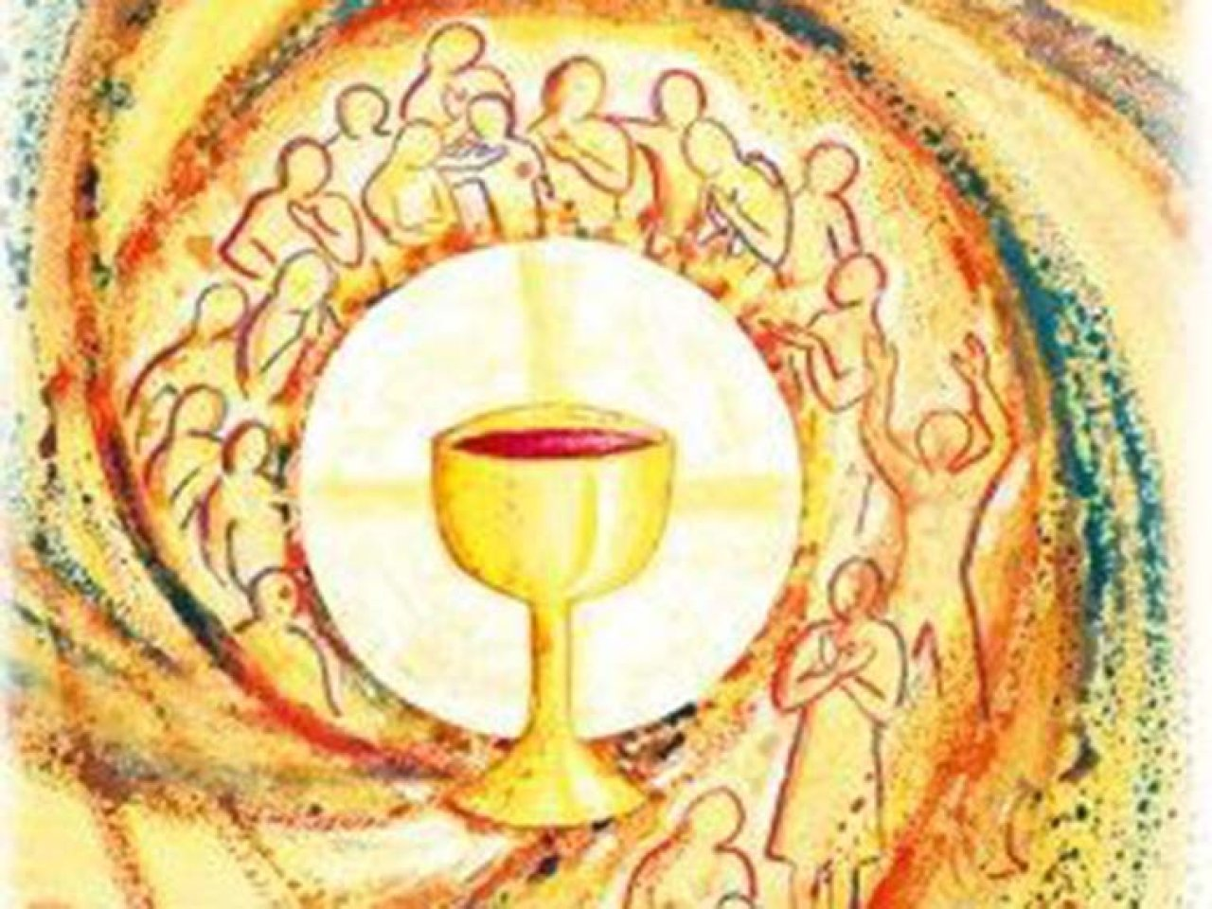
Santo Santo
Santo Santo
Santo il Signore
Santo Santo
Santo Santo
Santo il Signore
Dio dell’universo

Slide 49
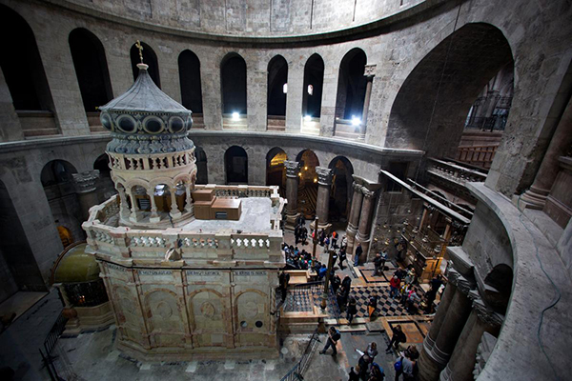
I cieli e la terra
sono pieni
della tua gloria
I cieli e la terra
sono pieni
della tua gloria

Slide 50
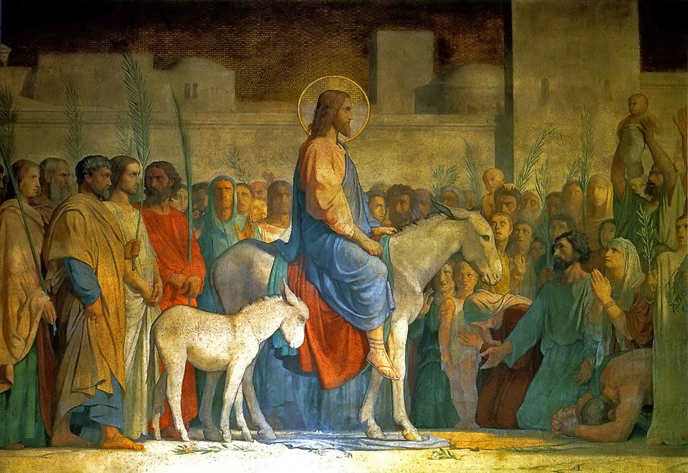
Osanna Osanna Osanna
Osanna Osanna
Osanna
Osanna
Osanna
Nell’alto dei cieli

Slide 51
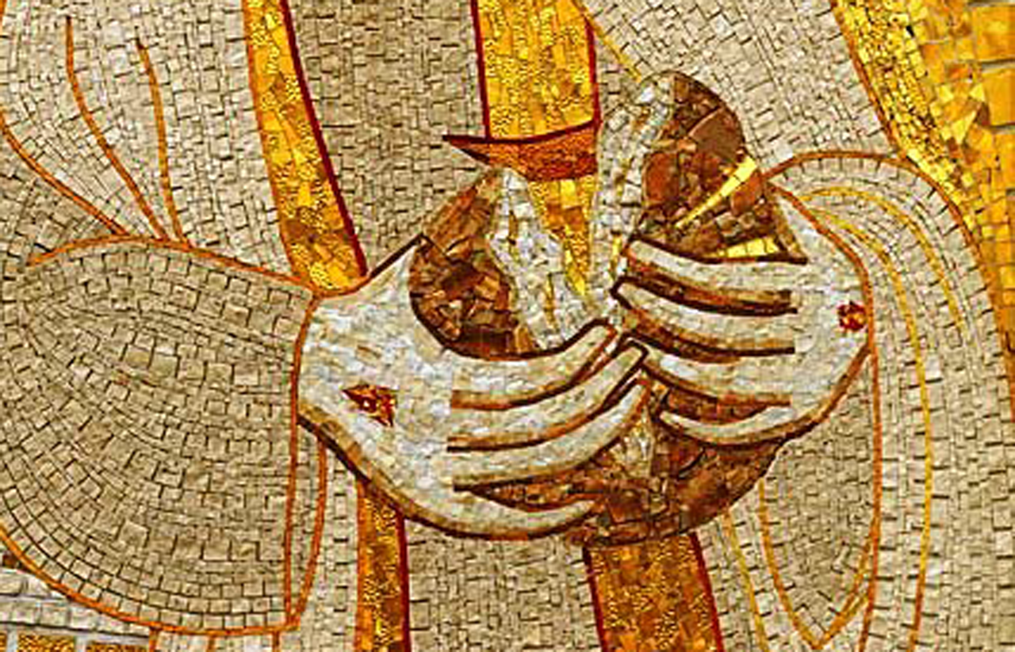
Benedetto è
Benedetto è
è colui che viene
Benedetto è
Benedetto è
è colui che viene
nel nome del Signore.

Slide 52
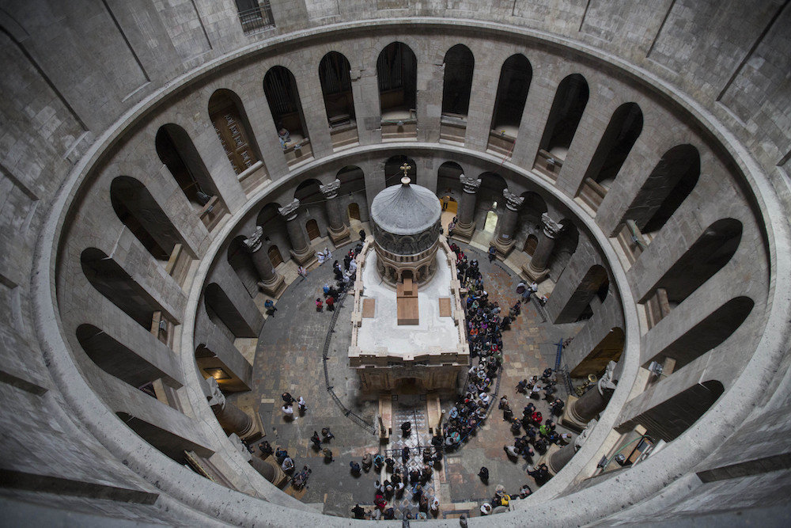
Osanna Osanna Osanna
Osanna Osanna
Osanna
Osanna
Osanna
Nell’alto dei cieli

Slide 53
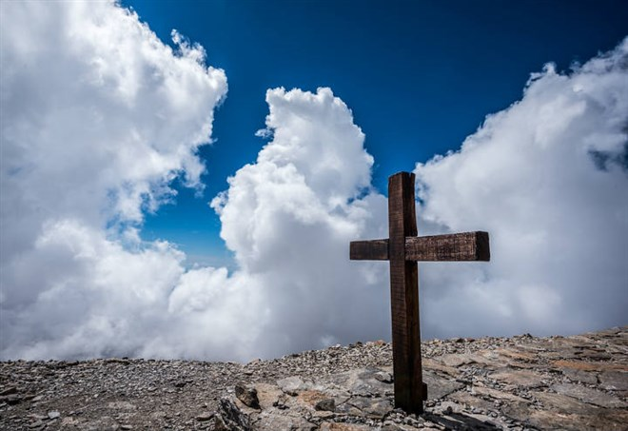
Santo Santo
Santo Santo
Santo il Signore
Santo Santo
Santo Santo
Santo il Signore
Dio dell’universo

Slide 55
Mistero della fede.
Annunziamo la tua morte, Signore,
proclamiamo la tua risurrezione,
nell'attesa della tua venuta.

Slide 57
Per Cristo,
con Cristo
e in Cristo,
a te, Dio Padre onnipotente,
nell'unità dello Spirito Santo,
ogni onore e gloria
per tutti i secoli dei secoli.
Amen.

Slide 59
Padre nostro, che sei nei cieli,
sia santificato il tuo nome,
venga il tuo regno,
sia fatta la tua volontà,
come in cielo così in terra.
Dacci oggi il nostro pane quotidiano,
e rimetti a noi i nostri debiti
come noi li rimettiamo
ai nostri debitori,
e non ci indurre in tentazione,
ma liberaci dal male.

Slide 61
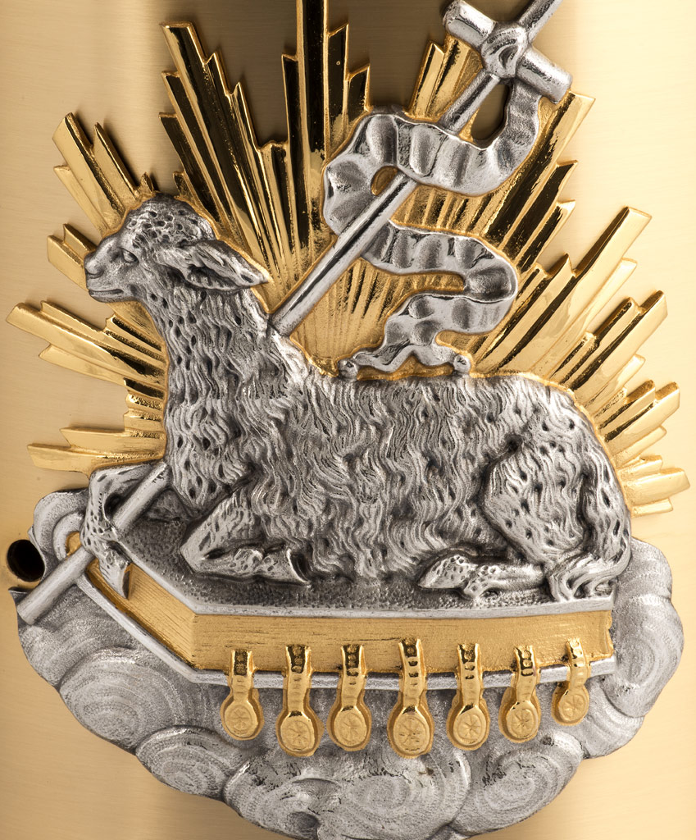
Tuo
è il regno,
tua
la potenza
e la gloria
nei secoli.

Slide 63
La
pace
viene
dall'alto

Slide 64
entra
nel
cuore,

Slide 65
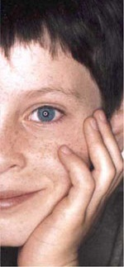
si
vede
sul
volto

Slide 66
Ora
ti
stringo
la mano

Slide 67
non sono più solo
non sei più lontano

Slide 68
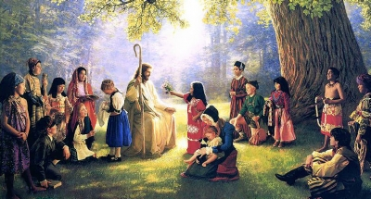
Questa amicizia
attorno al Signore

Slide 69
è troppo grande
non può finire.

Slide 70
La
pace
viene
dall'alto

Slide 71
entra
nel
cuore,

Slide 72
si
vede
sul
volto

Slide 73
Ora
ti
stringo
la mano

Slide 74
non sono più solo
non sei più lontano

Slide 75
Agnello di Dio,
che togli i peccati del mondo,
abbi pietà di noi.

Slide 76
Agnello di Dio,
che togli i peccati del mondo,
abbi pietà di noi.

Slide 77
Agnello di Dio,
che togli i peccati del mondo,
dona a noi la pace.

Slide 79
Beati gli invitati
alla Cena del Signore.

Slide 80
Ecco l’agnello di Dio,
che toglie i peccati del mondo.

Slide 81
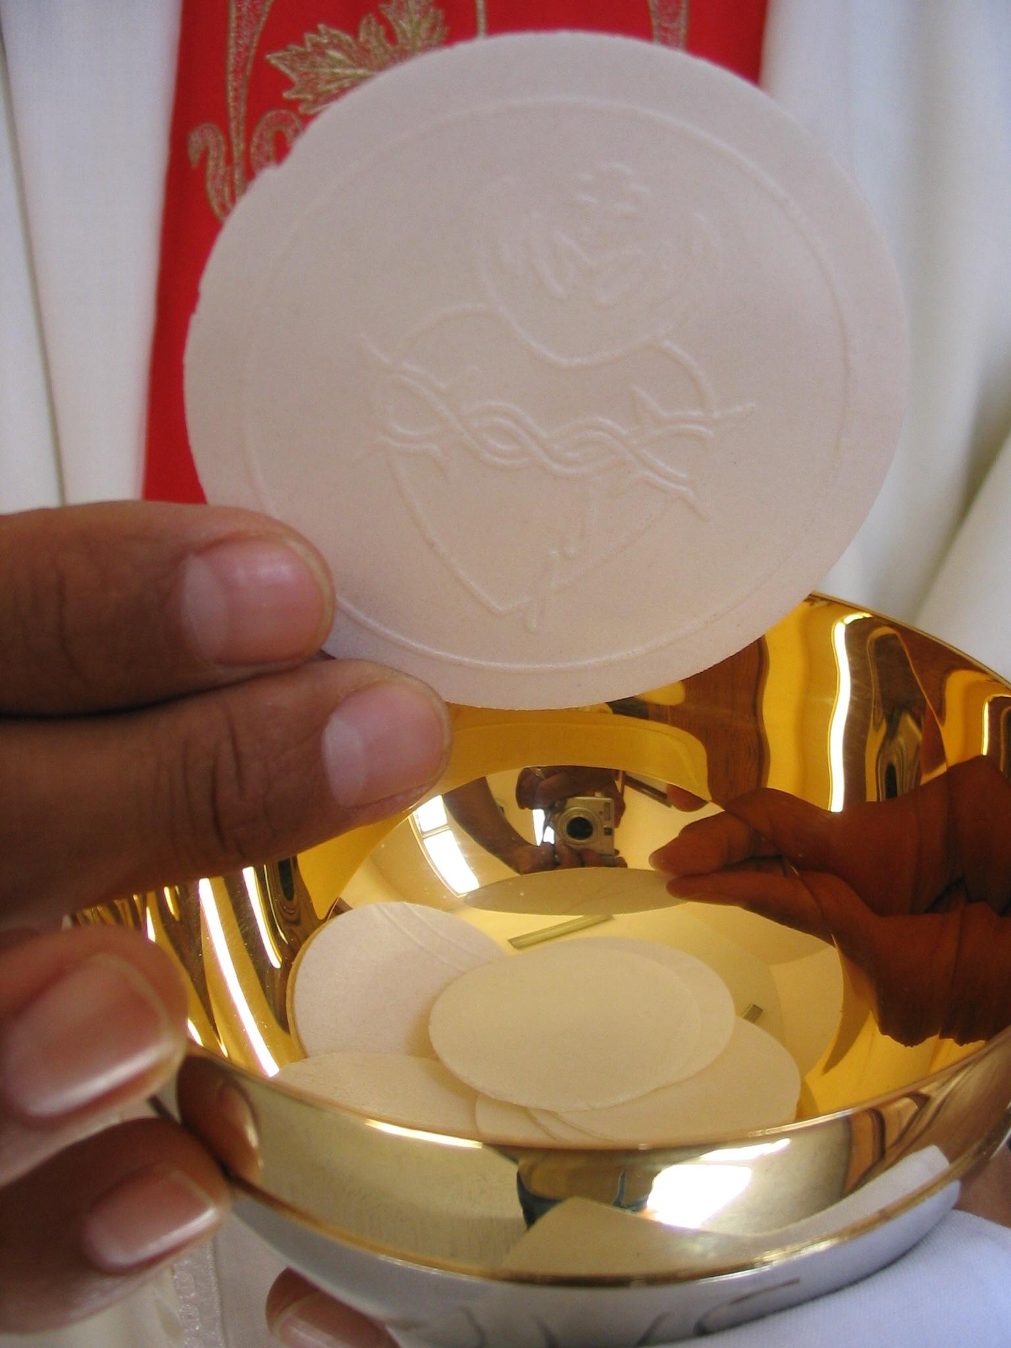
O Signore, non son degno
di partecipare alla tua mensa:
ma di’ soltanto una parola
e io sarò salvato.

Slide 82
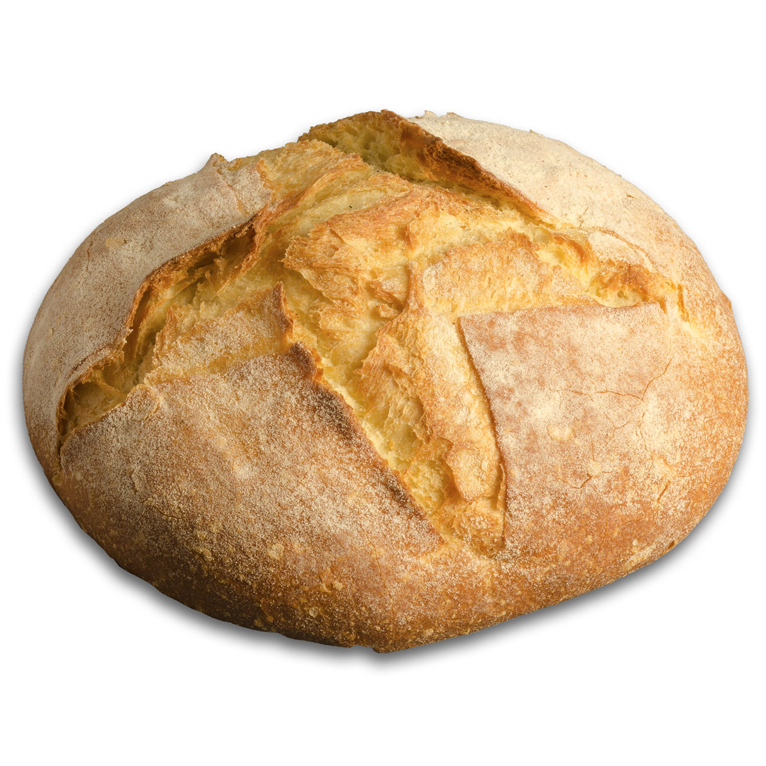
Pane del cielo

Slide 83
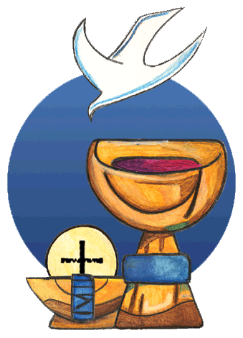
Pane del Cielo sei Tu, Gesù, via d'amore: Tu ci fai come Te.

Slide 84
No, non è rimasta
fredda la terra:
Tu sei rimasto con noi per nutrirci di Te,
Pane di Vita;
ed infiammare col tuo amore tutta l'umanità.

Slide 85
Pane del Cielo sei Tu, Gesù, via d'amore: Tu ci fai come Te.

Slide 86
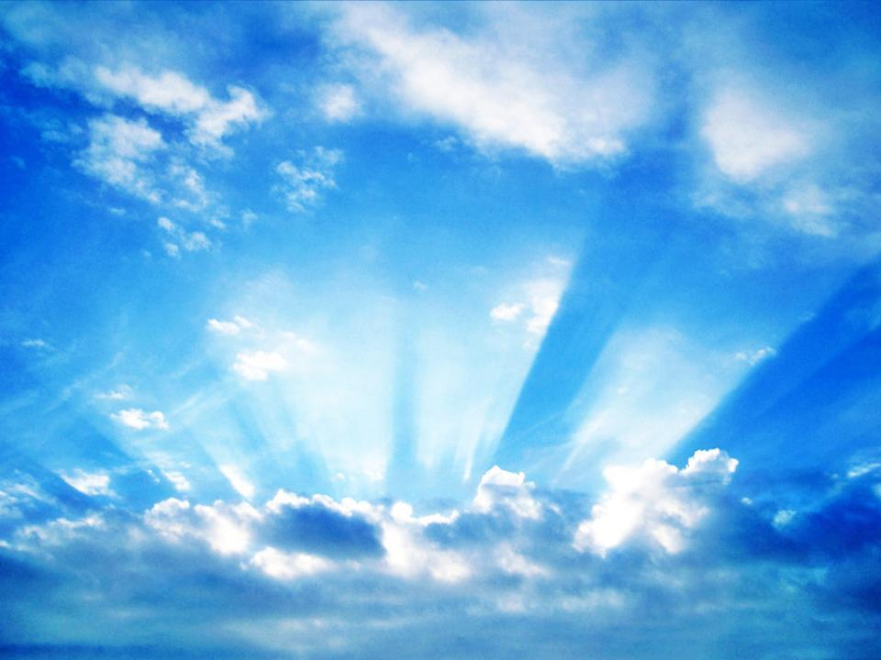
Sì, il Cielo è qui su questa terra:
Tu sei rimasto con noi
ma ci porti con Te
nella tua casa dove vivremo insieme a Te tutta l'eternità.

Slide 87
Pane del Cielo sei Tu, Gesù, via d'amore: Tu ci fai come Te.

Slide 88
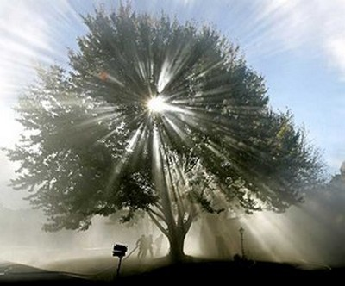
No, la morte non può
farci paura:
Tu sei rimasto con noi. E chi vive di Te
vive per sempre.
Sei Dio con noi,
sei Dio per noi, Dio in mezzo a noi

Slide 89
Pane del Cielo sei Tu, Gesù, via d'amore: Tu ci fai come Te.
I

Slide 91
O Dio, che ci hai nutriti alla tua mensa , fa' che per la forza di questo sacramento, sorgente inesauribile di salvezza, la vera fede si estenda sino ai confini della terra. Per Cristo nostro Signore.
Amen.

Slide 92
Il Signore sia con voi.
E con il tuo spirito.
Vi benedica Dio onnipotente
Padre e Figlio e Spirito Santo.
Amen.
Nel nome del Signore: andate in pace.
Rendiamo grazie a Dio.

Slide 93
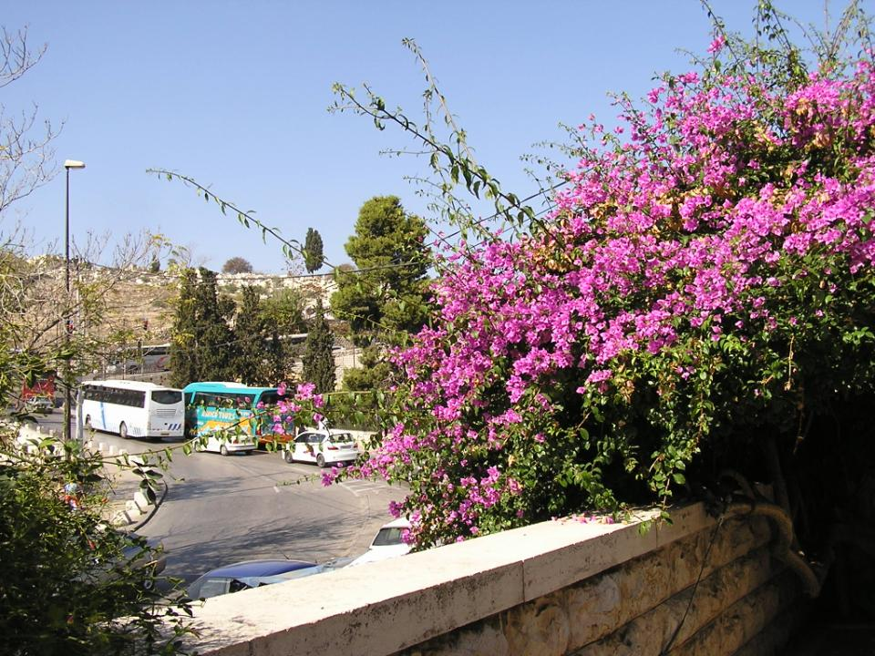
Ciao a tutti
e
Buona Domenica

Slide 94
Canto dell' Amicizia

Slide 95
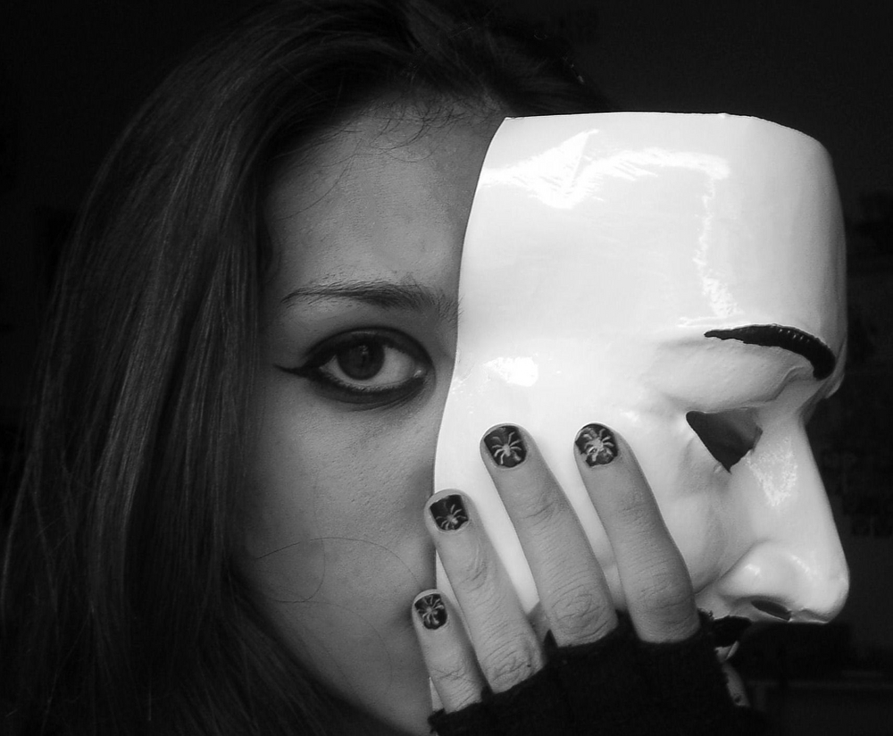
In un mondo di maschere dove sembra impossibile riuscire a sconfiggere tutto ciò che annienta l'uomo.

Slide 96
Il potere, la falsità la ricchezza, l'avidità, sono mostri da abbattere, noi però non siamo soli.

Slide 97
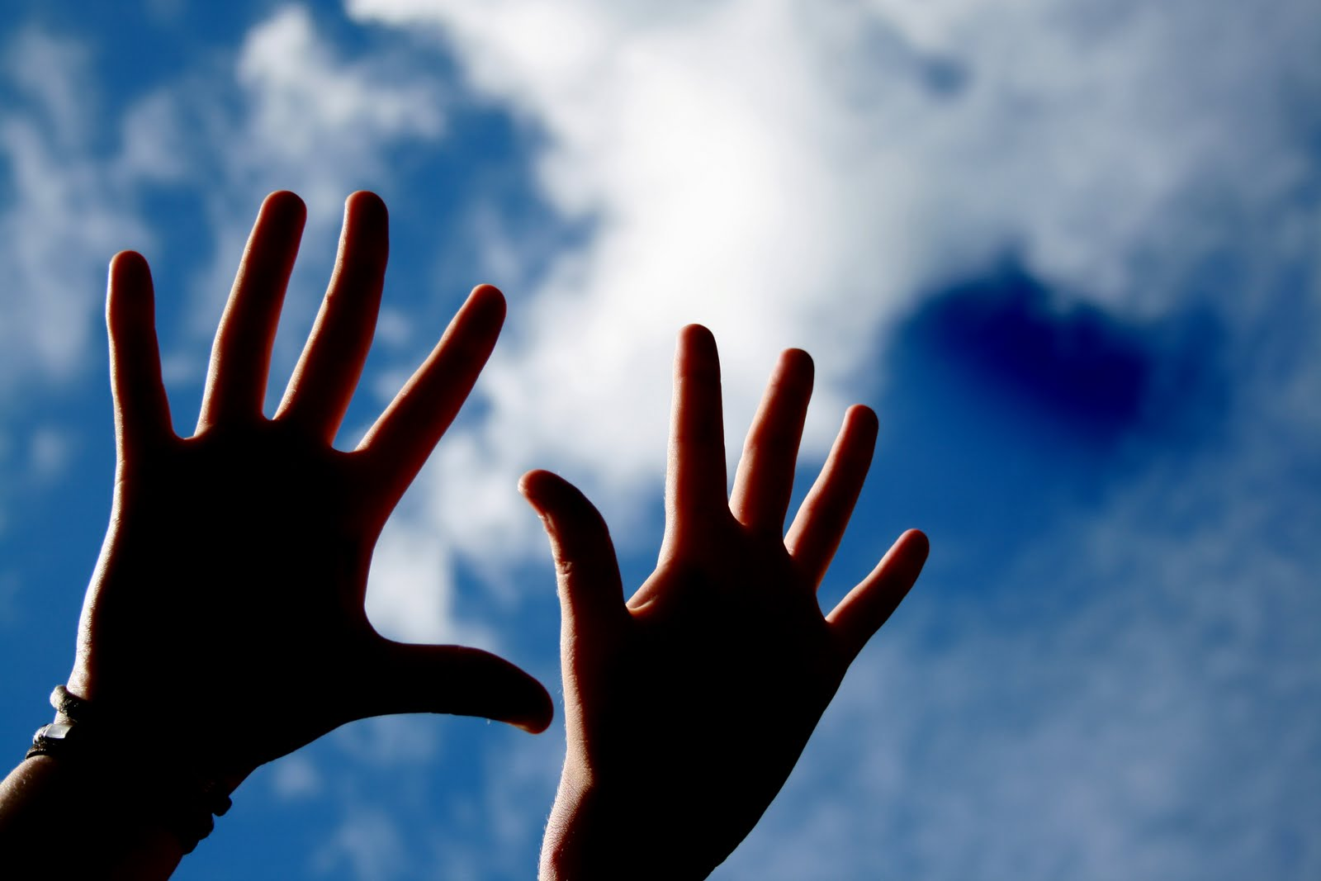
Canta con noi, batti le mani, alzale in alto, muovile al ritmo del canto.

Slide 98
Stringi la mano del tuo vicino e scoprirai che è meno duro il cammino così.

Slide 99
In un mondo di maschere dove sembra impossibile riuscire a sconfiggere tutto ciò che annienta l'uomo.

Slide 100
Il potere, la falsità la ricchezza, l'avidità, sono mostri da abbattere, noi però non siamo soli.

Slide 101
Canta con noi, batti le mani, alzale in alto, muovile al ritmo del canto.

Slide 102
Stringi la mano del tuo vicino e scoprirai che è meno duro il cammino così.

